Slide 1
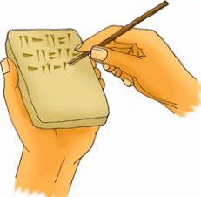
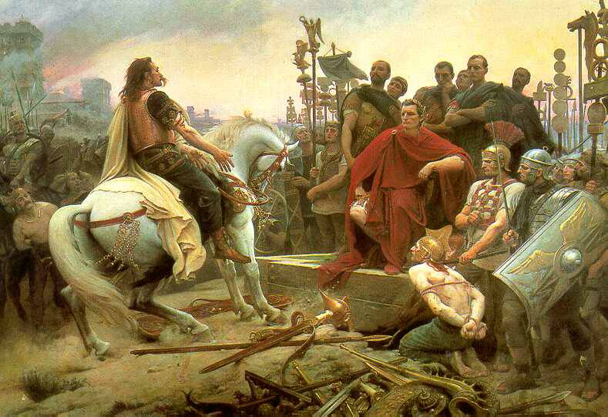
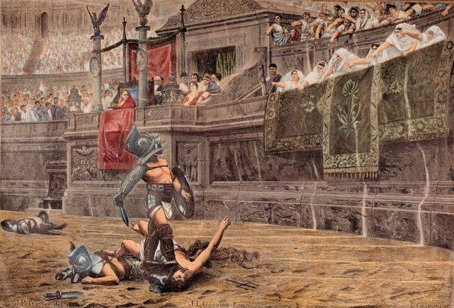
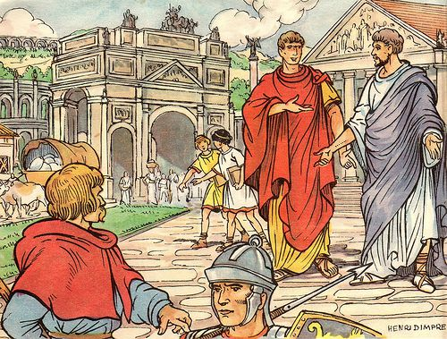
- 3 500
- 52
476
6
8
10 bis
6
8
-52 : Alésia, César bat Vercingétorix. La Gaule devient romaine
- 3 500
Invention de l’Ecriture
10 bis
Chute de l’Empire romain
10
Un soldat romain – les jeux du cirque
7
Les premiers Gaulois
9
La romanisation de la Gaule
L’Antiquité

